Slide 1

Creando controles para diferentes frameworks con base de código común Monkey Conf 2022

Slide 2



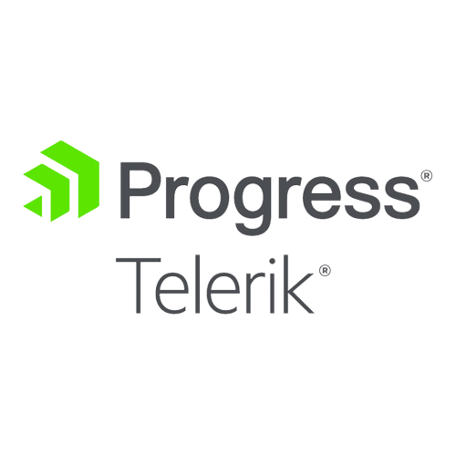





Sponsors
Sin ellos no sería posible el evento!

Slide 3
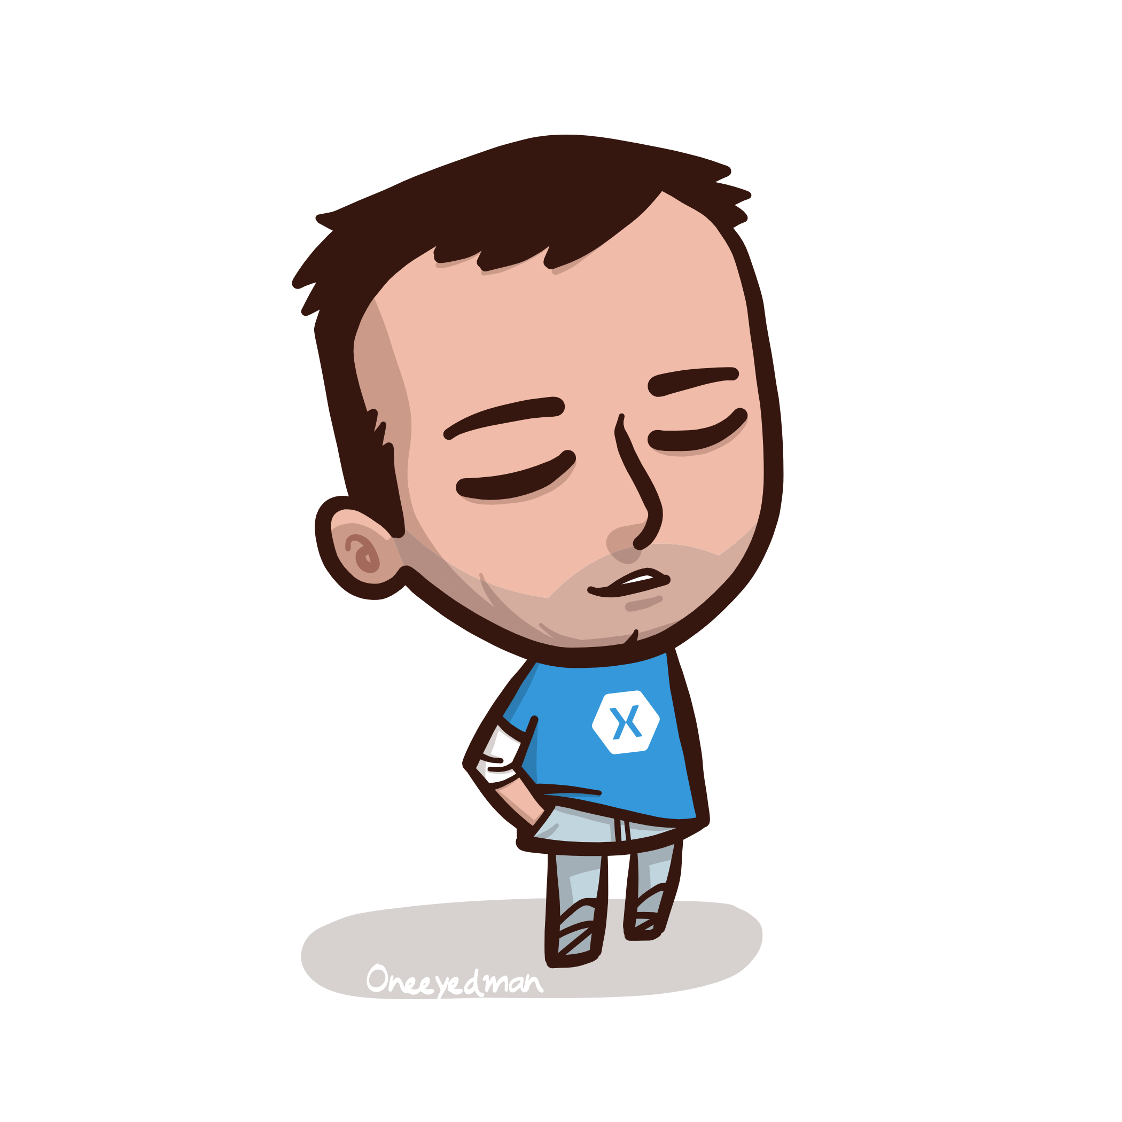
Javier Suárez
Software Engineer at Microsoft
.NET MAUI Team
Email: javiersuarezruiz@hotmail.com
Twitter: @jsuarezruiz

Slide 4

¿Qué vamos a ver?

Slide 5

¿Qué vamos a ver?
#monkeyconf
.NET MAUI Graphics
Creando controles dibujados
Pros y contras de controles dibujados: Rendimiento, a11y y más.
Generación de código
Crear controles para diferentes frameworks con base de código común
Preguntas y Respuestas

Slide 6
.NET MAUI
#monkeyconf
Proyecto tipo SDK-style
Proyecto único
Soporte a línea de comandos
.NET 6 BCL
Multi-paradigm
XAML markup & C# UI supported
DESKTOP
MOBILE
.NET MAUI
Windows
iOS
File | New
Multi-platform App UI (.NET)
CLI
dotnet install maui
dotnet new maui
Namespaces
Microsoft.Maui (antes Xamarin.Forms)
Microsoft.Device (antes Xamarin.Essentials)
macOS
Android

Slide 7
Controles dibujados

Slide 8
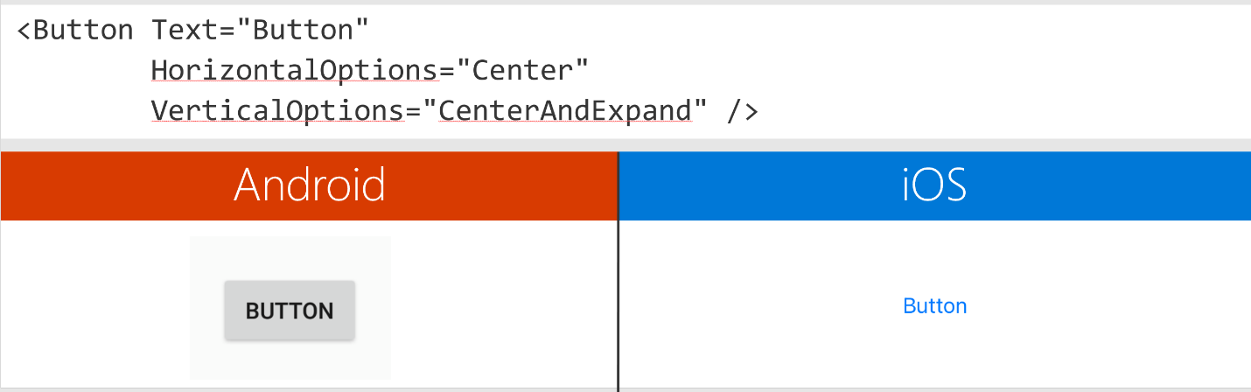
Feedback recibido (Xamarin.Forms)
#monkeyconf
En muchos casos se busca consistencia en apariencia entre plataformas.
Tener una forma sencilla de personalizar y extender los controles.
La implementación de Material Design en Xamarin.Forms ofrecía consistencia pero de una forma rígida, en muchos casos sigue sin encajar en el diseño personalizado de Apps.

Slide 9
Microsoft.Maui.Graphics
#monkeyconf
Microsoft.Maui.Graphics es una librería cross-platform de dibujado para iOS, Android, Windows, macOS, Tizen, Web y Linux escrita completamente en C#. Con esta librería puedes usar una API común para poder tener una única base de código de dibujado común entre diferentes plataformas.
https://github.com/dotnet/maui/tree/main/src/Graphics

Slide 10
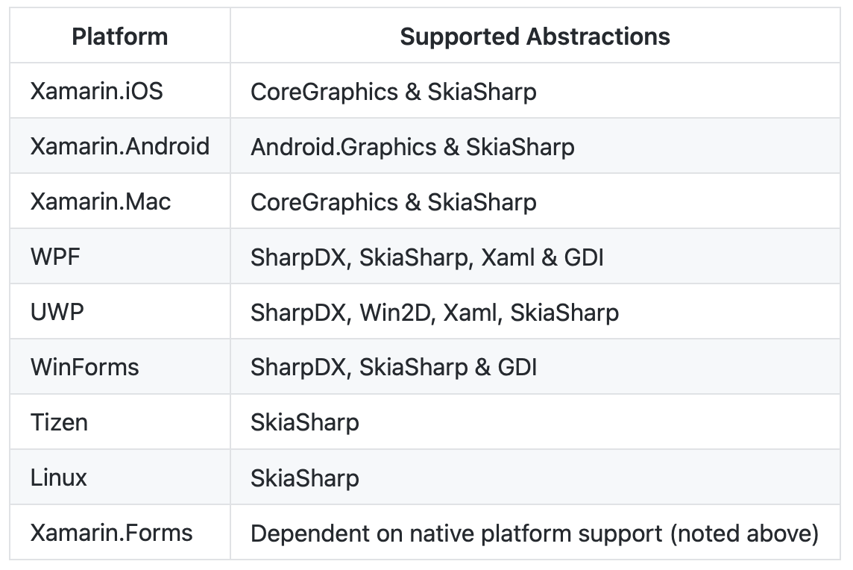
Microsoft.Maui.Graphics: Plataformas soportadas
#monkeyconf

Slide 11
DEMO: Microsoft.Maui.Graphics

Slide 12
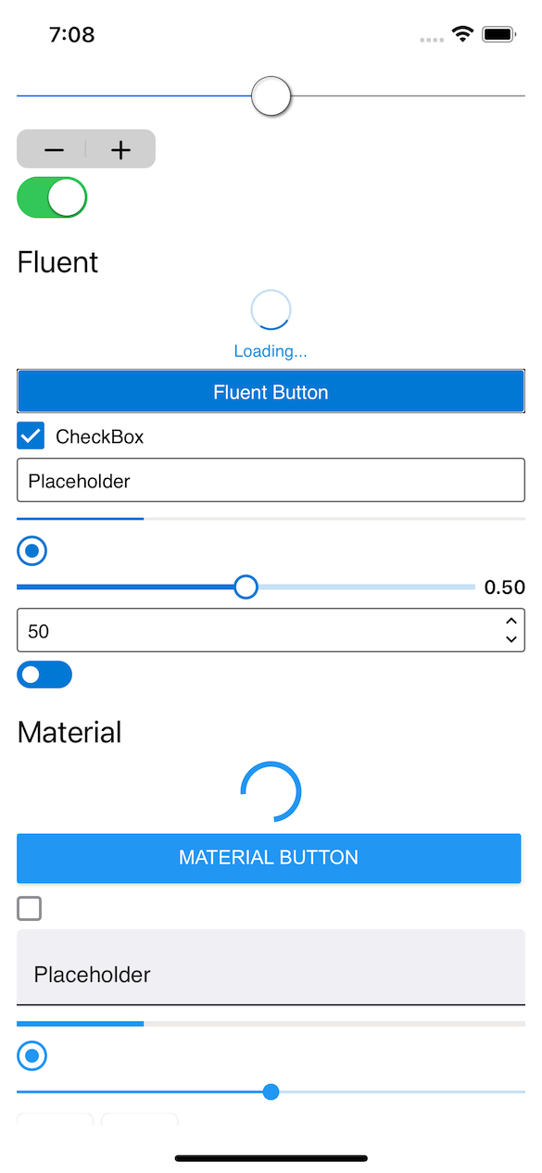
Microsoft.Maui.Graphics.Controls
#monkeyconf
Microsoft.Maui.Graphics.Controls (aka GraphicsControls) es una librería que ofrece los controles que estaban disponibles en Xamarin.Forms Visual pero permitiendo elegir el uso entre Cupertino, Fluent and Material y, en lugar de crear controles nativos, se crean controles dibujados.
Este proyecto es un proyecto experimental de .NET relacionado con .NET MAUI donde actualmente se realizan tareas de validación para demostrar el interés y viabilidad.
https://github.com/dotnet/Microsoft.Maui.Graphics.Controls

Slide 13
Microsoft.Maui.Graphics.Controls
#monkeyconf
Controles disponibles:
ActivityIndicator (Cupertino, Fluent, Material)
Button (Cupertino, Fluent, Material)
CheckBox (Cupertino, Fluent, Material)
DatePicker (Cupertino, Fluent, Material)
Editor (Cupertino, Fluent, Material)
Entry (Cupertino, Fluent, Material)
ProgressBar (Cupertino, Fluent, Material)
RadioButton (Cupertino, Fluent, Material)
Slider (Cupertino, Fluent, Material)
Stepper (Cupertino, Fluent, Material)
Switch (Cupertino, Fluent, Material)
TimePicker (Cupertino, Fluent, Material)

Slide 14
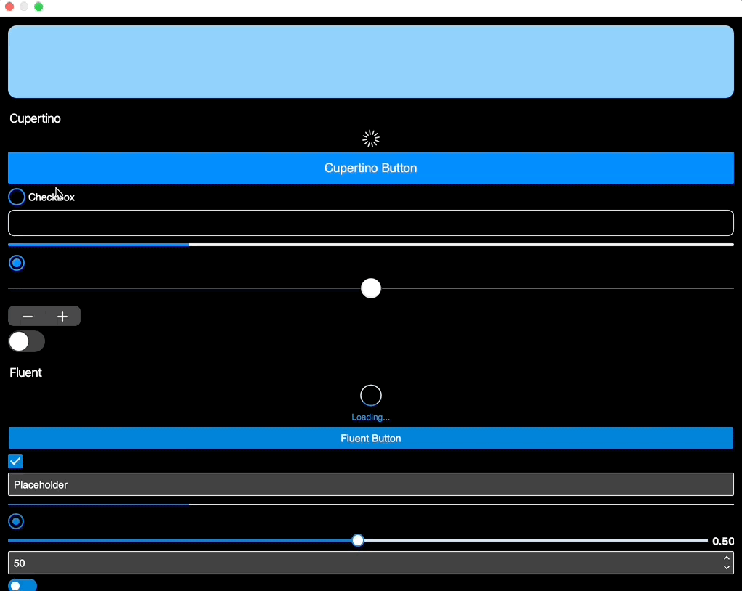
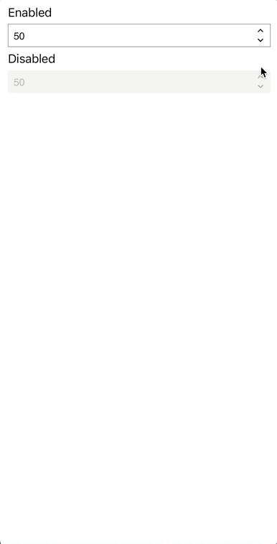
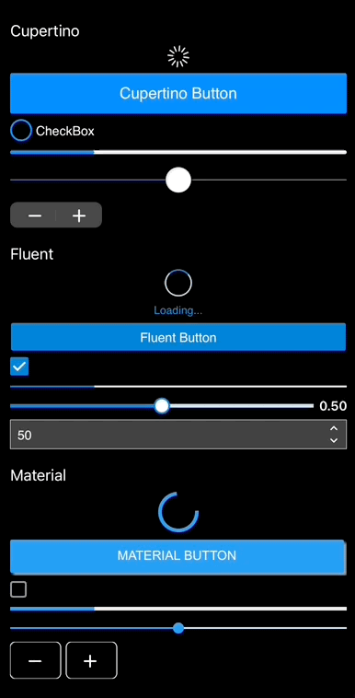
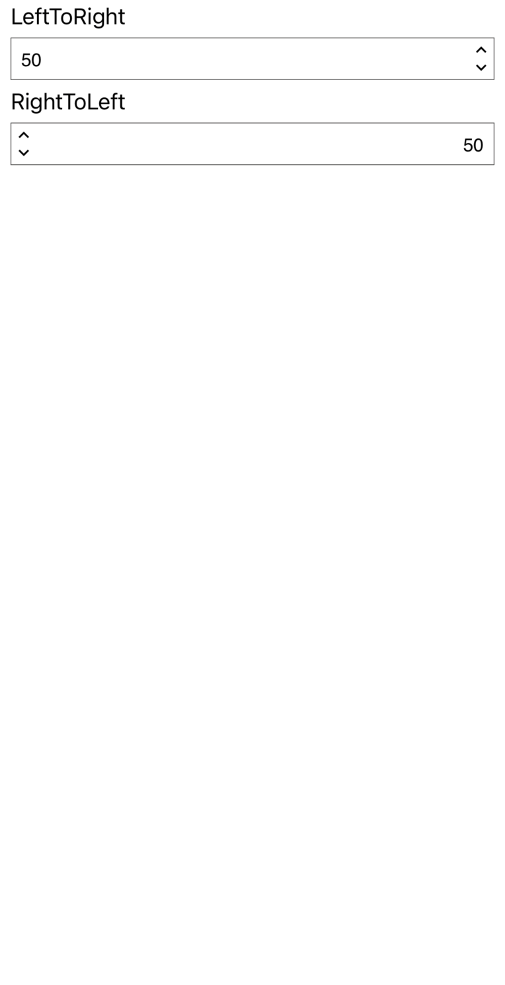
Microsoft.Maui.Graphics.Controls
#monkeyconf
Características:
Controles pixel perfect con alto rendimiento y misma apariencia/comportamiento para todas las plataformas.
Controles organizados en capas, permitiendo personalizar cada capa.
Soporte a RTL.
Soporte a accesibilidad.
Soporte a temas.
Soporte en escritorio y telefonos.

Slide 15
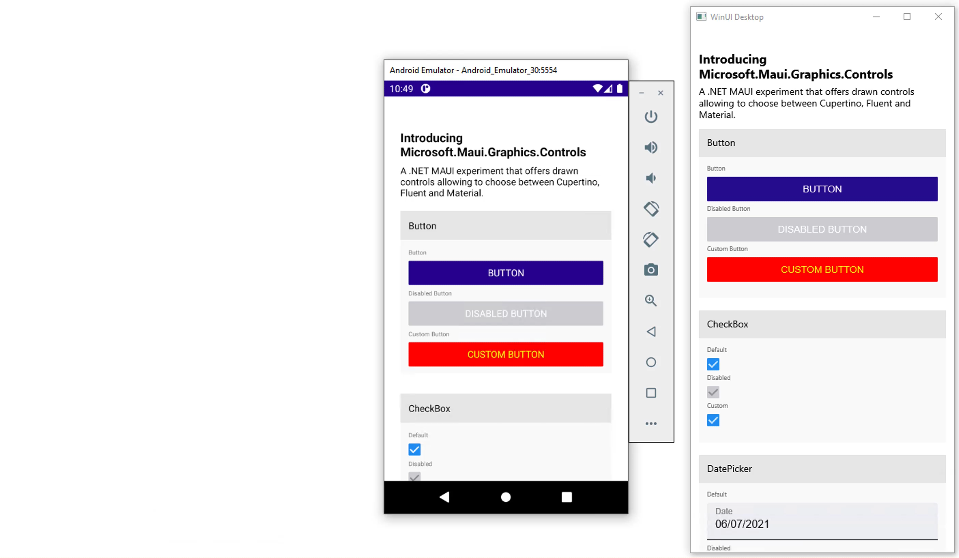
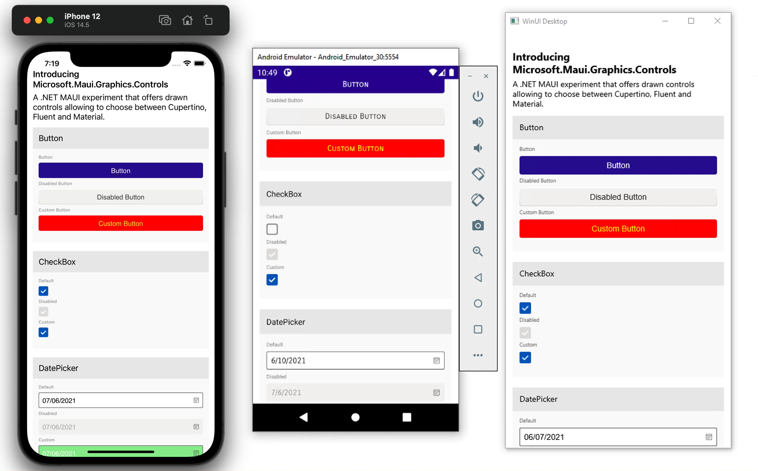
Microsoft.Maui.Graphics.Controls
#monkeyconf
Características:
Cupertino, Fluent y Material design.
Material
Fluent

Slide 16
DEMO: Microsoft.Maui.Graphics.Controls

Slide 17
Controles dibujados: Siguientes pasos AlohaKit

Slide 18
Siguientes pasos
#monkeyconf
Aunque de inicio en el experimento anterior se resuelven aspectos como el soporte a la accesibilidad, rendimiento, etc. Con la comunicación con terceros creadores de controles y clientes se identifican retos y dudas a resolver:
¿Cuál es la diferencia en rendimiento en todos los aspectos (tiempo de arranque, tiempo de renderizado, consumo de memoria, etc.)?
¿Cuál es la forma de extender los controles?
¿Interoperabilidad entre controles dibujados y nativos?
¿Qué ocurre con ajustes a nivel de sistema: cambio de tema, alto contraste etc.?
Tiempo de adaptación a cambios en el mercado.

Slide 19
AlohaKit
#monkeyconf
Se trata de una manera más fácil de crear controles dibujados en .NET MAUI tanto en XAML como en C#.
Incluye un Canvas que permite contenido como Layouts o controles dibujados, de modo que crea una sola vista nativa que crea el lienzo nativo, pero el resto de los elementos secundarios se dibujan y administran por completo mediante el lienzo.
https://github.com/jsuarezruiz/AlohaKit.UI

Slide 20
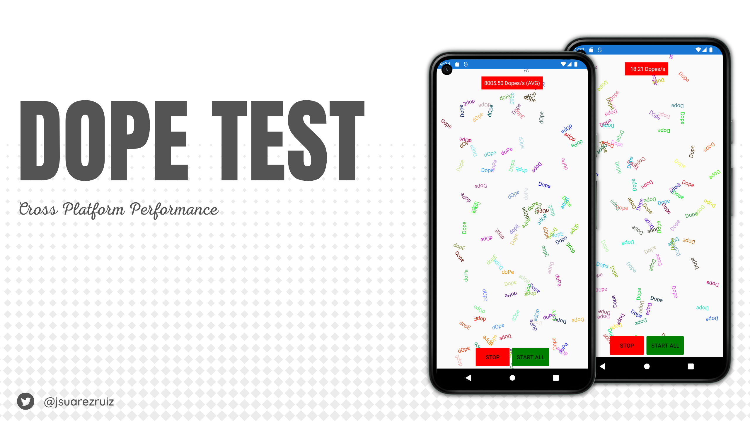
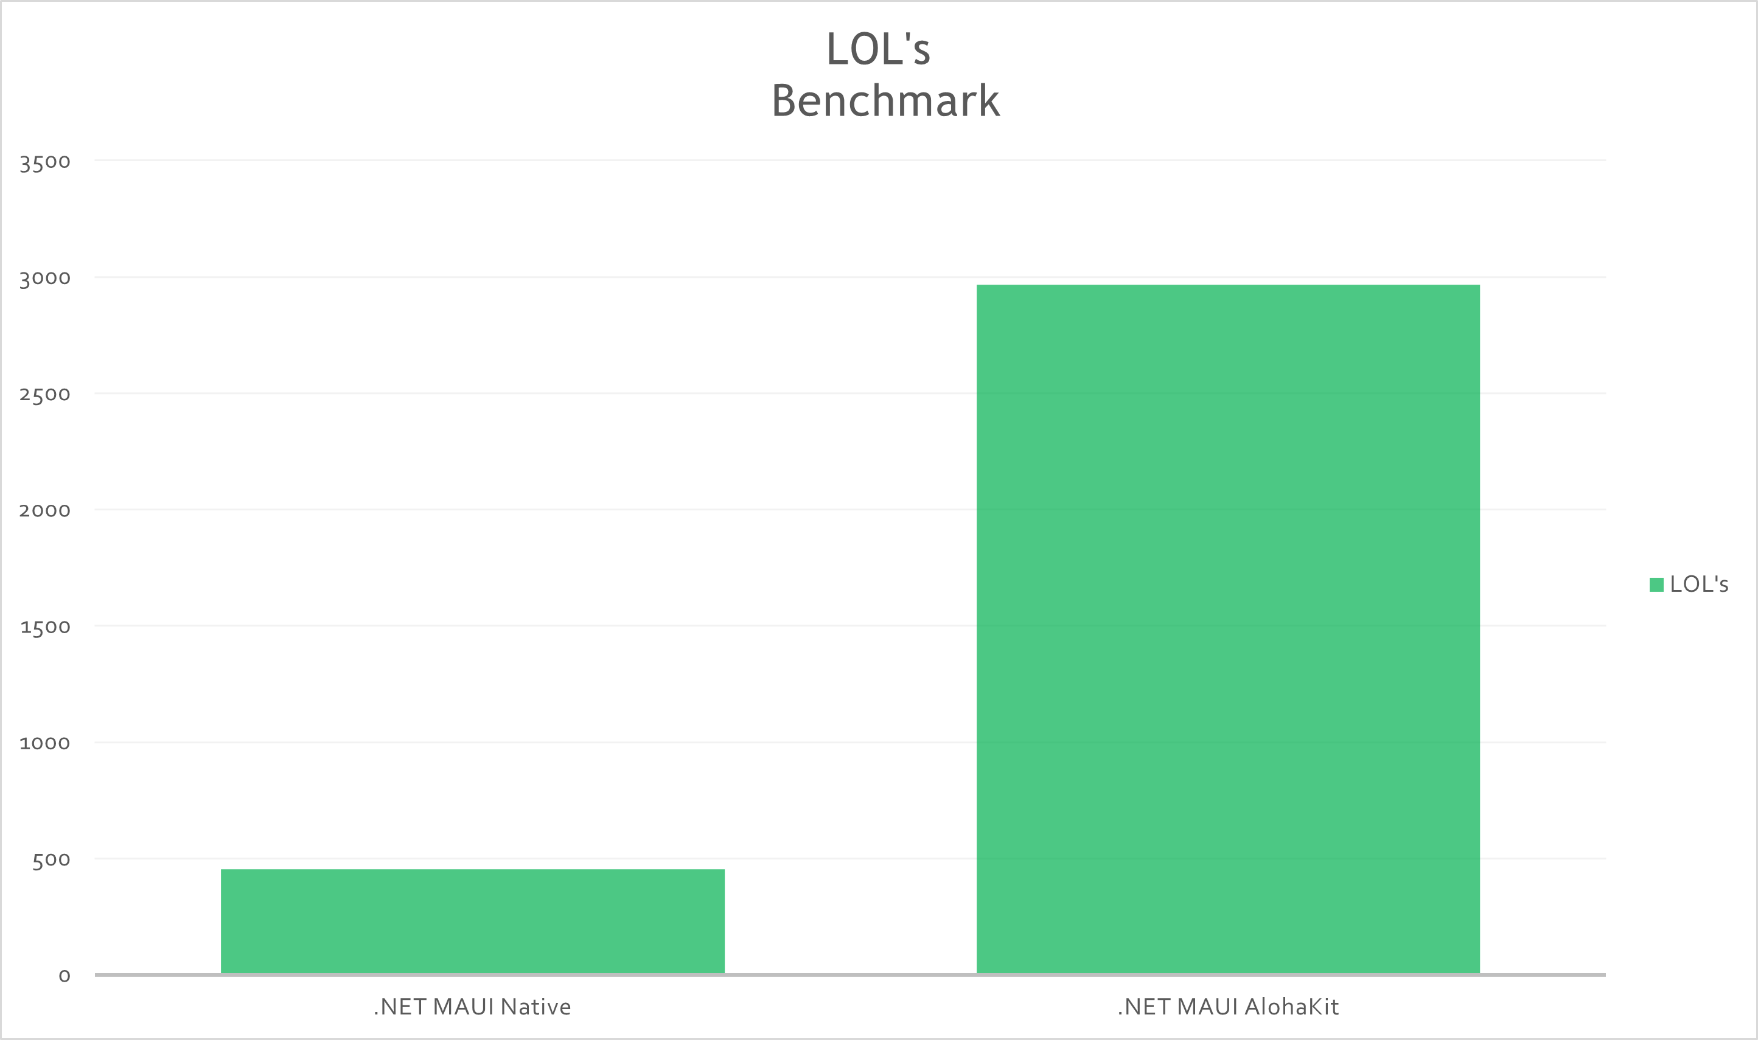
Rendimiento
#monkeyconf

Slide 21
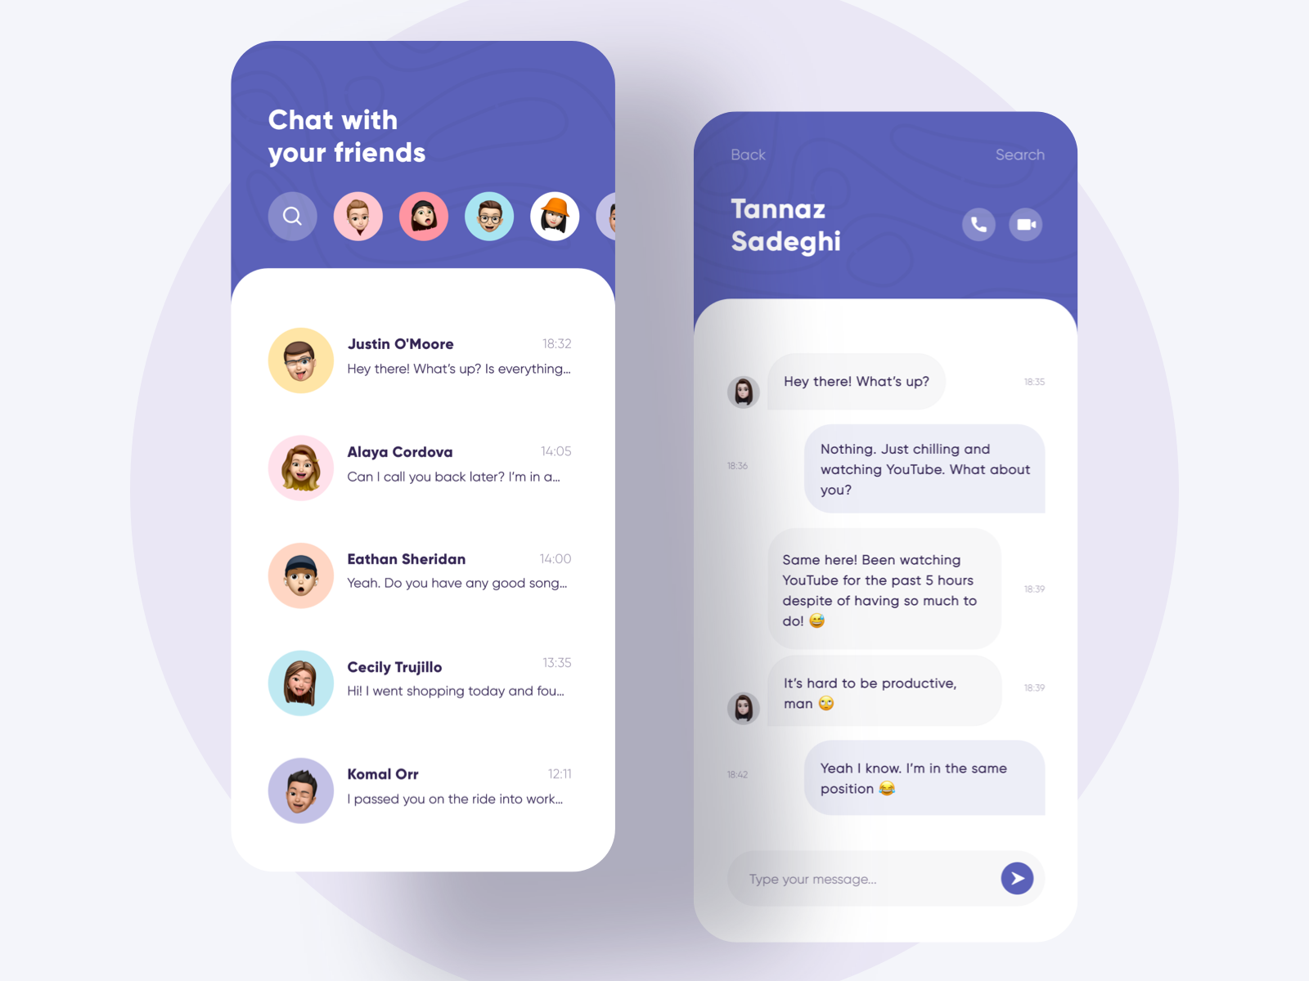
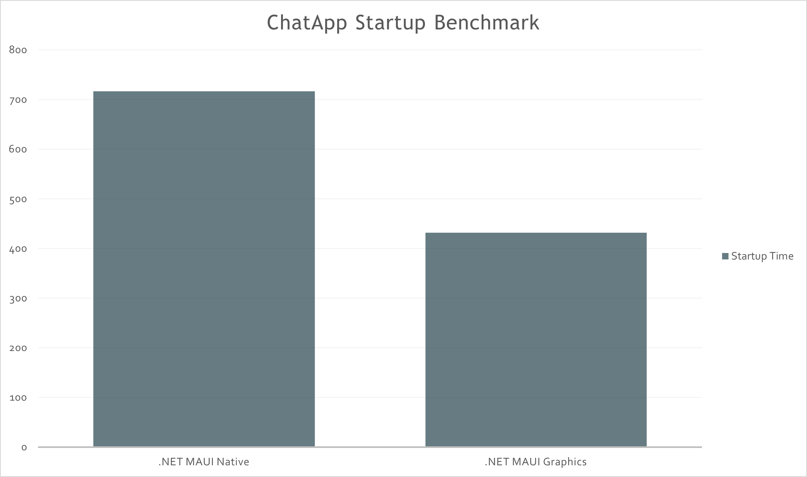
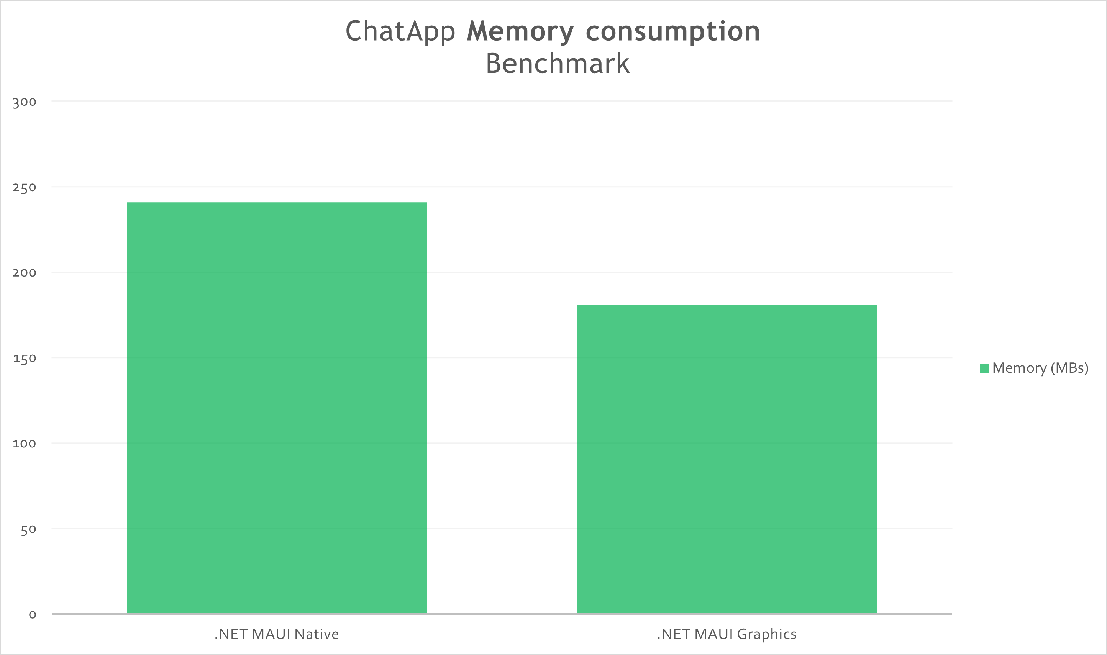
Rendimiento
#monkeyconf

Slide 22
DEMO: Medir rendimiento en Apps móviles

Slide 23
Extender controles
#monkeyconf
<ControlTemplate x:Key="MyCustomToggleSwitchTemplate">
<alohakit:CanvasView
x:Name="Part_Canvas"
HeightRequest="100"
WidthRequest="200"
HorizontalOptions="Start">
<!-- BACKGROUND -->
<alohakit:RoundRectangle
WidthRequest="80"
HeightRequest="40"
CornerRadius="12">
<alohakit:RoundRectangle.Fill>
<SolidColorBrush Color="#2277DD" />
</alohakit:RoundRectangle.Fill>
</alohakit:RoundRectangle>
...
</ControlTemplate>
<alohakit:ToggleSwitch
ControlTemplate="{StaticResource MyCustomToggleSwitchTemplate}" />

Slide 24
Otros conceptos
#monkeyconf
El Canvas usa un control nativo que nos brinda:
Acceso a eventos Touch o teclado desde API abstracta.
Igualmente se usa el control nativo para mapear propiedades relacionadas con la accesibilidad. En estos momentos solo el soporte al lector de pantalla.
El control dibujado recibe notificaciones con cambios de tema, etc.
La interoperabilidad es un área que requiere mejoras (controlar Zindex, etc). Actualmente la interoperabilidad entre dibujado y nativo se realiza añadiendo al elemento nativo (Canvas) los elementos nativos como hijos en las posiciones dadas por Layouts o posiciones absolutas.

Slide 25
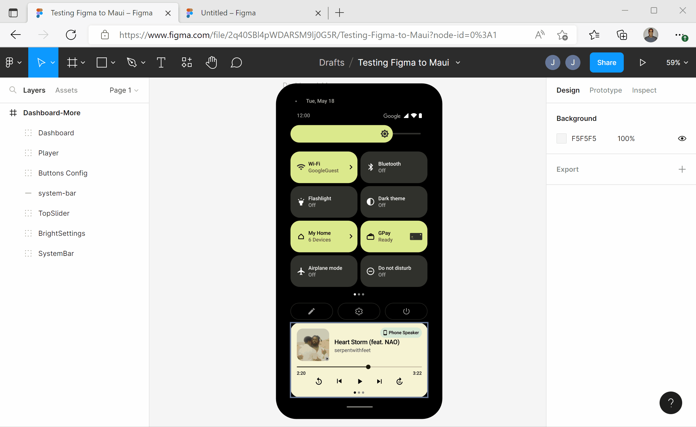
Adaptación rápida a cambios

Slide 26
DEMO: AlohaKit, controles dibujados con alto rendimiento y ControlTemplates

Slide 27
¿Fragmentación?

Slide 28
Nuestra realidad
#monkeyconf
Contamos con una enorme variedad de frameworks de UI en .NET tanto con soporte oficial como por parte de la comunidad.
XAML
WPF – Aún altamente usado.
WinUI / UWP – Aplicaciones nativas Windows, diseño moderno.
.NET MAUI / Xamarin.Forms – Soporte a multiplataforma oficial en .NET.
Uno Platform - xplat basado en la API de WinUI, incluyendo innovación y soporte a Linux o web.
Avalonia - xplat basado en la API de WPF API con controles dibujados, ofrece innovación y soporte a Linux o web.
Non-XAML
WinForms – Simple de usar, aún con un volumen alto de uso.
Blazor – Alto interes; web + hybrid client apps.
(y más)

Slide 29
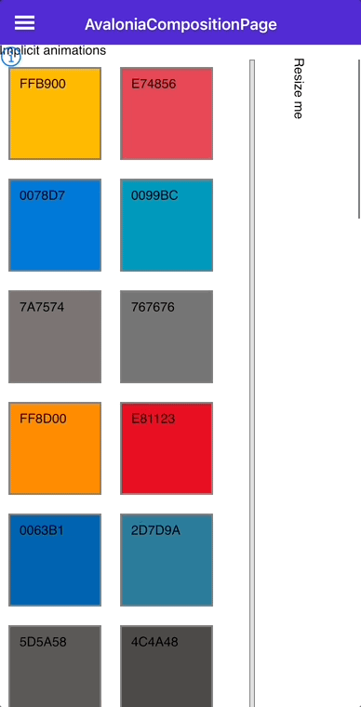
Interoperabilidad
#monkeyconf
Existen diversos proyectos que habilitan la interoperabilidad entre diferentes frameworks actuales. Por ejemplo AvaloniaMauiHybrid permite embeber una View Avalonia en .NET MAUI pudiendo combinar y mezclar elementos de ambos frameworks.
https://github.com/AvaloniaUI/AvaloniaMauiHybrid

Slide 30
DEMO: AvaloniaMauiHybrid

Slide 31
Nuestra realidad
#monkeyconf
Siendo realistas, no tendremos un “UI stack to rule them all”, incluso aunque sea el deseo de muchos.
… y eso esta bien, porque se crea valor e innovación, además en cada caso se cubren requisitos diferentes.
... y re-escribir apps existentes es costoso.
Hay que asimilar y hablar de un ecosistema de frameworks de UI en .NET.
Compatibilidad

Slide 32
Nuestra realidad
#monkeyconf
Múltiples frameworks de UI, especialmente aquellos que usan XAML, son muy similares pero a su vez ligeramente diferentes. No es (de forma sencilla) posible escribir código compartido que funcione en todos ellos, lo que afecta a:
Creadores de controles
Aquellos trabajando en cada framework
Aquellos que crean las herramientas
Clientes que crean aplicaciones
Por si fuese poco:
Se puede trasmitir un ecosistema fragmentado
No se pueden agregar características de forma incremental a las aplicaciones existentes: incompatibilidad
Tenemos debates en nombrado de APIs y comparaciones

Slide 33
.NET Standard UI
#monkeyconf
El concepto es sencillo, ofrece un pequeño subconjunto de APIs permitiendo:
Crear controles que pueden funcionar en todos los frameworks .NET de UI usando UI dibujada y source generators.
Se ofrecen:
Layouts (Grid, Stack).
Controles básicos para gestionar texto o imagenes.
Todo el conjunto de APIs relacionadas con dibujado de figuras, etc.

Slide 34
APIs
#monkeyconf
Drawing
Retained mode graphics
Usa standard XAML shapes APIs
Abstraction layer (usa Skia o nativo)
Event handling
Standard XAML routed events – touch, keyboard
Composición de controles
Measure/Arrange para posicionar elementos hijos

Slide 35
Generación de código
#monkeyconf
La parte común a los controles recae en APIs de dibujado y una exposición en API abstracta para gestionar el dibujado, eventos, etc.
¿Qué es diferente en cada plataforma?. Hay diferencias en propiedades (DependencyProperty – BindableProperty – AvaloniaProperty etc) que solventamos gracias al uso de Source generators.

Slide 36
Generación de código
#monkeyconf
En .NET tenemos desde hace años diferentes formas para generar código, las más usadas son:
Reflection: Puede obtener metadatos en tiempo de ejecución, interactuar con las clases, propiedades, métodos, etc. Es potente y flexible para muchos escenarios. Sin embargo, tiene un alto coste y puede causar posibles problemas de rendimiento. Además el mantenimiento es algo más complejo que otros casos.
Custom (StringBuilder, System.IO, etc).
T4 Templates: Ideal para generar código repetitivo. Puede leer datos de otros archivos, se pueden tener bloques de control además de generar código estático sin problemas de rendimiento. Por otro lado, aunque la gestión es mejor que con Reflection se pueden cometer errores en la plantilla.
Source Generators (introducido en .NET 5): Ideal para reemplazar código de reflexión. Genera código estático en compilación usando Roslyn. No tiene problemas de rendimiento y la generación es muy rápida. Tiene además compatibilidad con IntelliSense, puede producir diagnósticos cuando no puede generar código fuente, soporte a clases/métodos parciales, etc. El comenzar requiere más aprendizaje.
Notes:
4 ways to generate code in C# — Including Source Generators in .NET 5 | by Xiaodi Yan | Level Up Coding (gitconnected.com)

Slide 37
Standard UI
#monkeyconf
Standard UI permite crear una interfaces de usuario, especialmente controles, que se ejecutan en varios frameworks: WPF, UWP, WinUI, Xamarin.Forms, .NET MAUI, Uno, Avalonia y más.
La interfaz de usuario de .NET Standard es similar en algunos aspectos a XAML Standard, pero se trata de un estándar binario, no solo de convenciones de nomenclatura. Un estándar binario es mucho más útil, ya que permite escribir código compartido. Los objetos de Standard UI se pueden usar desde XAML o desde C#.
Incluye las APIs necesarias para crear controles dibujados: API de formas (para el dibujo), estados visuales, diseño (por ejemplo, Grid y StackPanel), manejo de eventos de entrada y soporte de accesibilidad.
Los nombres de las API se asemejan más a UWP/WinUI, pero los desarrolladores de WPF y Xamarin.Forms deberían estar familiarizados, ya que son bastante similares.
https://github.com/dotnet/standard-ui

Slide 38
DEMO: Standard UI

Slide 39
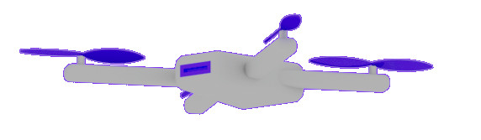
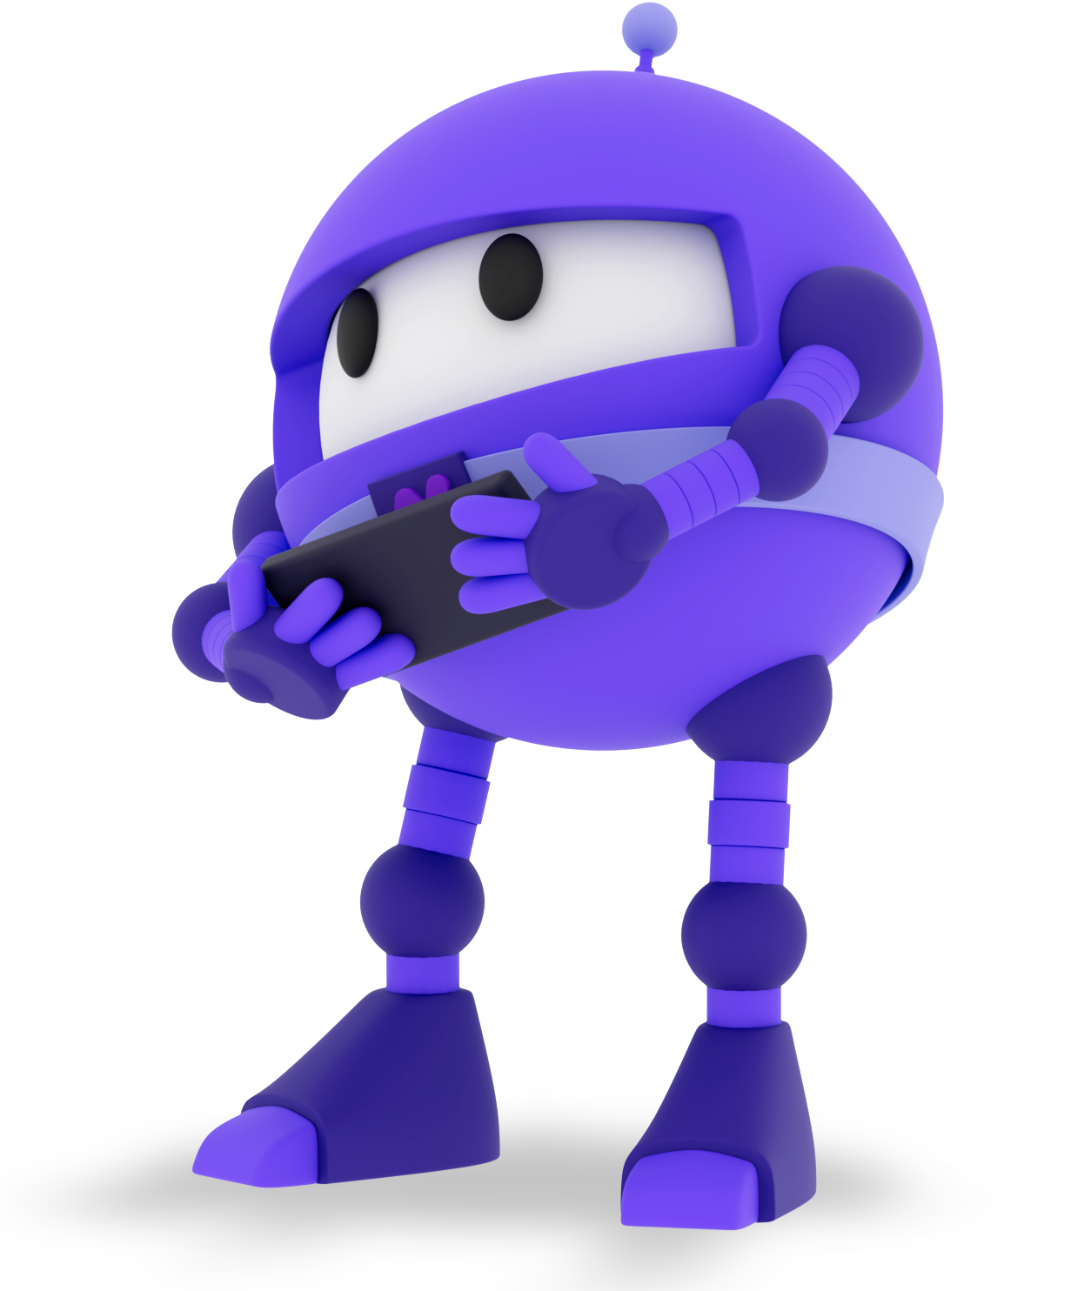
#monkeyconf
¿Preguntas?

Slide 40

Feedback
https://github.com/dotnet/GraphicsControls/issues/1

Slide 41

Gracias!

Slide 42


